Slide 1
Domagoj Marić
Sustav za otkrivanje zaraze malarijom temeljen na slikama razmaza periferne krvi
Završni rad
Mentor: izv. prof. dr. sc. Alan Jović
Zagreb, lipanj 2022.

Slide 2
Agenda
KLJUČNE TEME O KOJIMA SE RASPRAVLJA U OVOJ PREZENTACIJI
Opis problematike
Struktura završnoga rada
Izrada sustava za otkrivanje zaraze malarijom
Prikaz rezultata

Slide 3
Opis problematike
Dakle, izrada je završnoga rada potaknuta i u današnje vrijeme aktualnim problemom zaraze malarijom. Malarija predstavlja velik problem za siromašnije krajeve zemlje zbog nedostatka adekvatne medicinske skrbi. Jedan od pokušaja suočavanja sa ovim problemom je izrada automatskog sustava koji bi prepoznavao zarazu na temelju razmaza krvi.

Slide 4
Udio zaraze malarijom u svijetu
Nigerija
31.9%
Ostali
47%
STANJE 2019. GODINE
Područje afričkoga kontinenta nosi najveće
breme, čak 95% ukupnih slučajeva zaraze i 96% ukupnih smrtnih slučajeva.
D.R. Kongo
13.2%
Moz.
3.8%
Tanz.
4.1%

Slide 5
Primjena neuronskih mreža u području dijagnostike
NEURONSKE MREŽE MOGLE BI SE UHVATITI U KOŠTAC SA SISTEMSKIM PROBLEMIMA ZDRAVSTVENIH SUSTAVA
Postoje različiti modaliteti medicinskog snimanja koji omogućuju hvatanje kritičnih dijelova pacijentovih tjelesnih struktura i unose u model neuronske mreže.

Slide 6
Završni rad daje kratak uvod u metode strojnog učenja, s naglaskom na umjetne neuronske mreže. Zatim se dizajnira sustav za otkrivanje zaraze malarijom i na kraju daje pregled rezultata izrade.

Slide 7
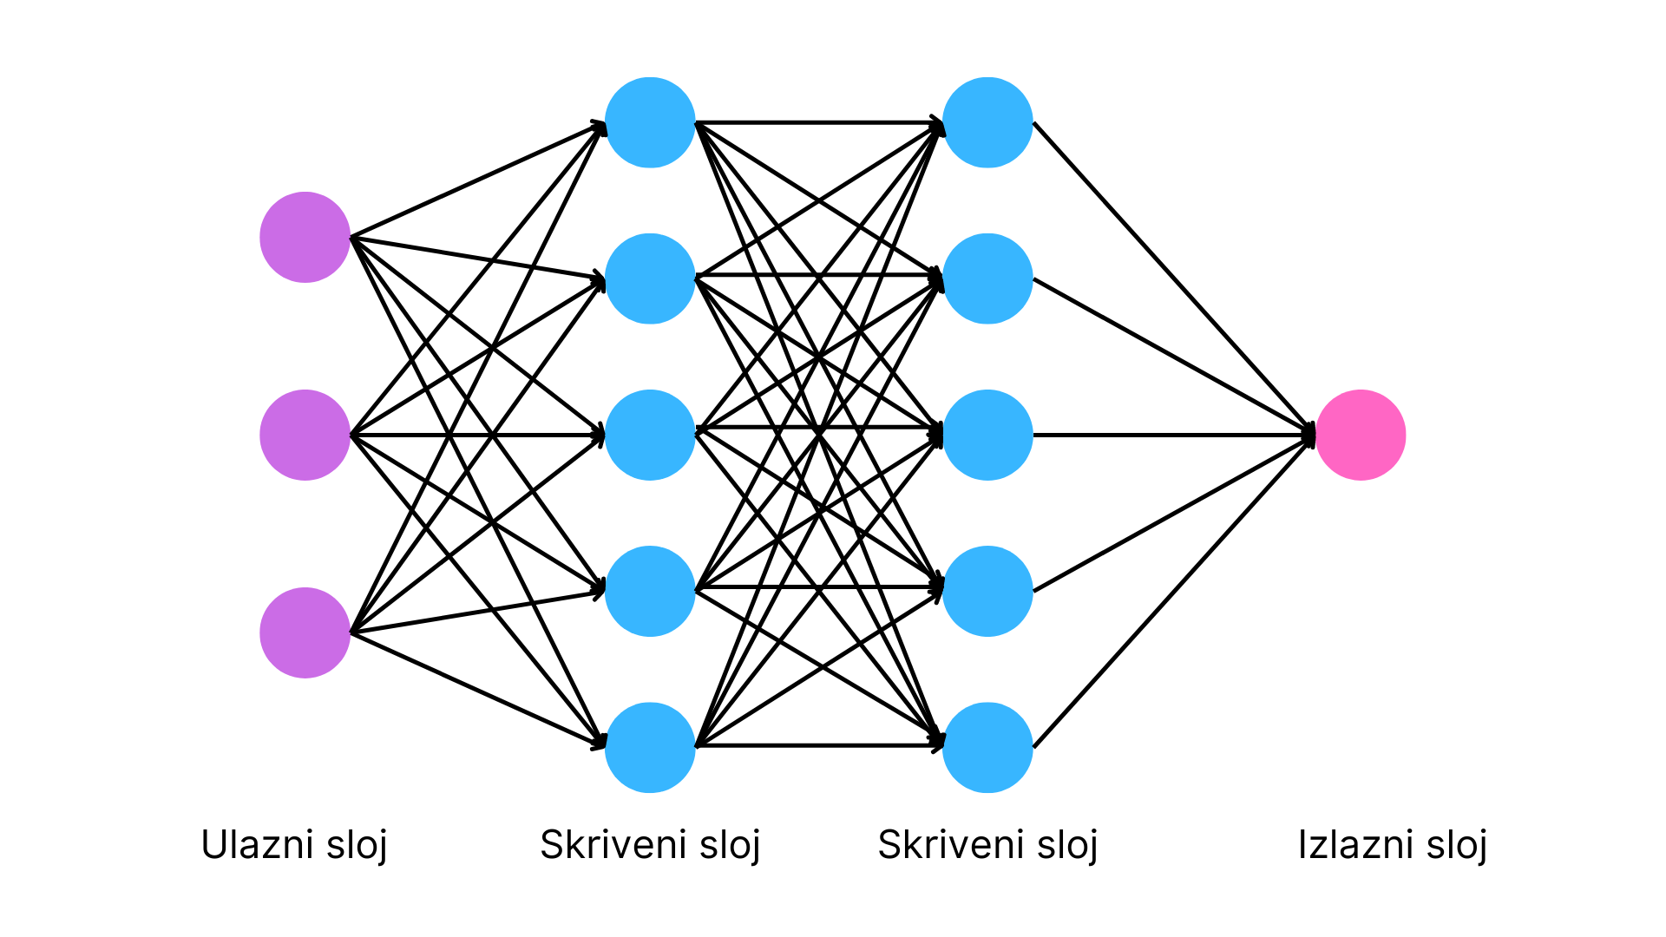

Slide 8
Sustav se temelji na konvolucijskim neuronskim mrežama.
Izrada sustava za otkrivanje zaraze malarijom
Predstavljena su dva modela mreža, jednostavniji i složeniji model.
TLU perceptroni se koriste kao modeli umjetnih neurona.
Jednostavniji se model sastoji od 8 slojeva, te su slojevi manje dimenzionalnosti.
Složeniji je model napravljen od 12 slojeva, te su slojevi veće dimenzionalnosti.

Slide 9
Usporedba rezultata
Oba su modela neuronskih mreža učena na istom sklopovlju nad istim skupom podataka. Skup podataka koji se koristi sadrži 27 558 slika jednako podijeljenih u dvije kategorije, zaražene i nezaražene.

Slide 10
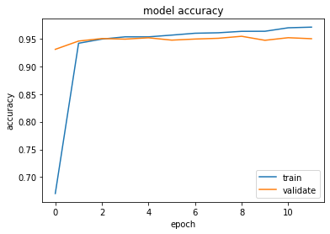
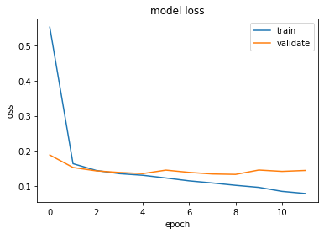
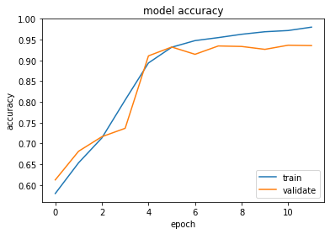
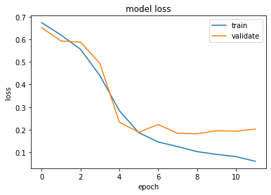
Složeni model
Jednostavni model

Slide 11
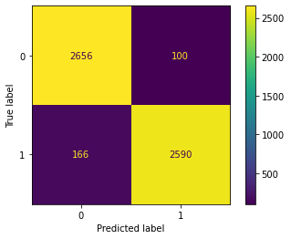
Prikaz
konfuzijskom matricom
Konfuzijska matrica koristi se za ocjenjivanje izvedbe klasifikacijskog modela. Dobivena je na skupu za testiranje.
Gornja slika prikazuje ocjenu složenijeg, dok donja slika prikazuje ocjenu jednostavnijeg modela.

Slide 12
Hvala vam na pažnji!
Imate li kakvih pitanja?

